Slide 1

PROGRAMA DE EDUCACIÓN INTERCULTURAL BILINGÜE
(PEIB – UTP DAEM PUERTO MONTT)
Contribuir a la valorización, rescate, revitalización y fortalecimiento de las lenguas y las culturas de los pueblos indígenas en el espacio educativo.

Slide 2
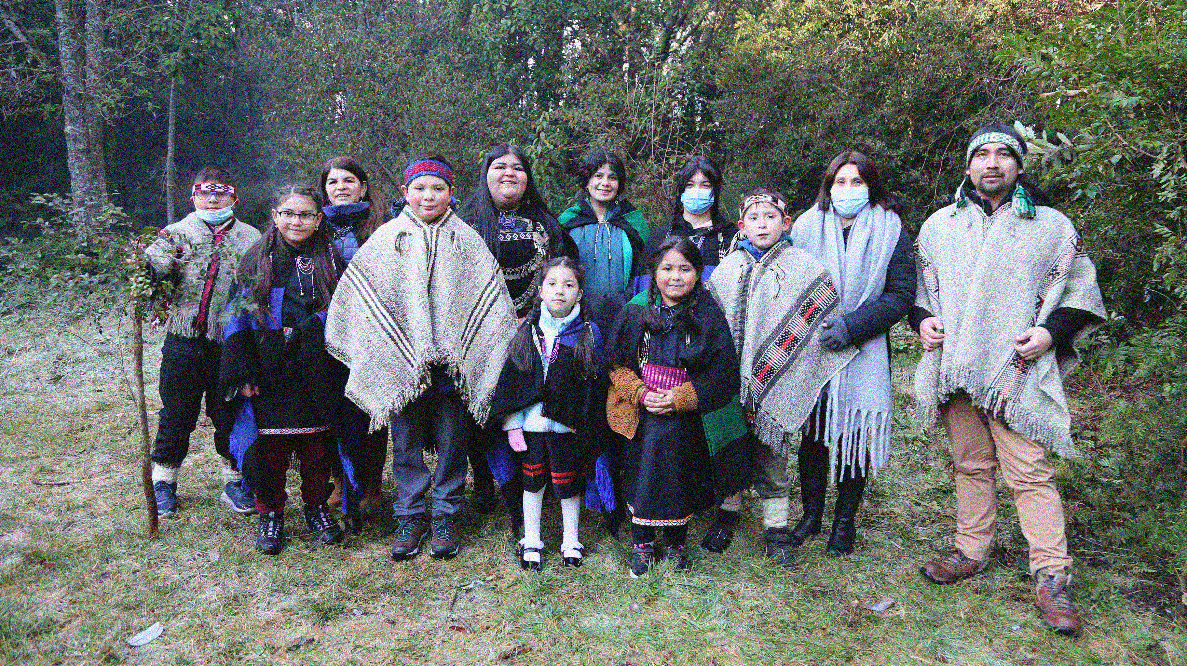

Gestión del Curriculum
Material Pedagógico
capacitación
EQUIPO DE TRABAJO:
2.- Soledad Gallegos Jeria – educadora tradicional, Material didáctico.
3.- Macarena Barrientos Paillahueque – Material didáctico.
4.- Cristian García Quintul.(Hablante, interprete tse süngun)
5.- María Luisa Coliñir - asistente social – Becas y datos.
6.- Eric Vargas Quinchaman (Asesor cultural)
Teresa Paillahueque Miranda (Asesora cultural)
7.-Juan Eduardo Gómez Vera . profesor, Coordinador.

Slide 3
Decreto 280, establece Contenidos mínimos obligatorios y objetivos fundamentales.
Comienza el año 2011 como talleres SEP en cinco escuelas de la comuna.
5 horas por establecimiento. (Cayenel – Arturo Prat – Kimun Lawal – Lenca – La Chamiza
El 2012 se realizó un estudio paralelo al Mineduc para recabar información del porcentaje de ascendencia indígena de cada escuela.
Talleres en 4 liceos de la comuna. (Forjadores de Alerce – Lic. De Hombres – ECDA – Lic. Andrés Bello)
El 2013, se incorporan 18 escuelas, llegando a 27 en total.
2012 al 2019, se capacitó a Educadores Tradicionales por medio de la Universidad de los Lagos (DAEM) en dos ocasiones y una con la Universidad de la Frontera (Mineduc).
Modificación de los planes de estudio de manera progresiva, salvo en las escuelas unidocentes que se realizó de una sola vez hasta 6to año básico.
2017, Decreto supremo N°301, Reglamenta la calidad del educador tradicional.
2019. Se aprueban las Bases curriculares (previa consulta indígena).
2021, decreto supremo N°97 en donde entra en vigencia la aplicación de las bases curriculares de manera progresiva.

Slide 4
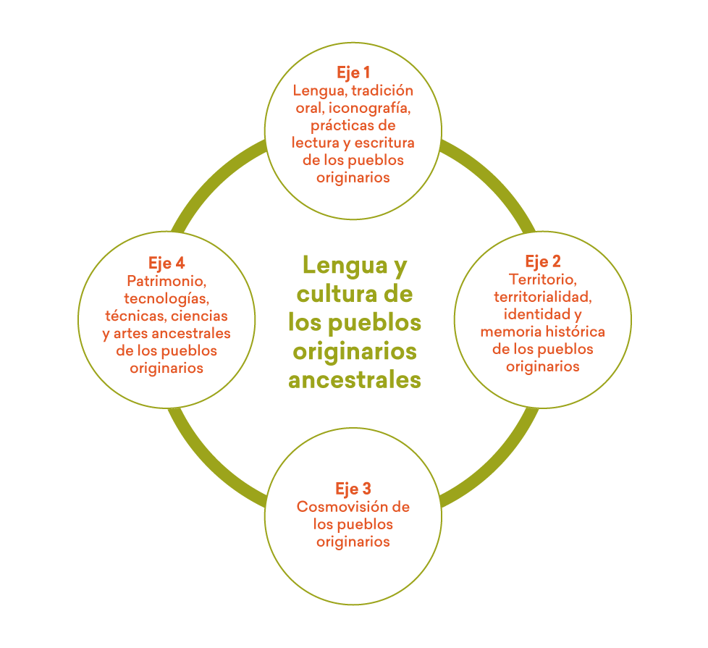
ASIGNATURAS
Lengua y Cultura de los Pueblos Originarios Ancestrales: 1° a 6° año básico
Lengua Indígena: 7° y 8° año básico.
Contribuir a la valorización, rescate, revitalización y fortalecimiento de las lenguas y culturas de los pueblos indígenas en el espacio educativo
Que los estudiantes puedan desarrollar la lengua mediante la escritura y la lectura de textos escritos en lengua indígena con contenidos culturales propios
OBJETIVOS
Formar
estudiantes con competencias interculturales, que conozcan y valores su cultura, dialoguen con quienes convivan y puedan desenvolverse en contextos culturales diversos
Fuente: Mineduc

Slide 5
ESTABLECIMIENTOS PUERTO MONTT
1.ESCUELA MELIPULLI
2.ESCUELA ARABE SIRIA
3.ESCUELA ANGELMO
4.ESCUELA ARTURO PRAT
5.ESCUELA DARIO SALAS
6.LICARAYEN
7.CHAMIZA
8.PUNTILLA TENGLO
9.ILQUE
10.COLEGIO ISLA TENGLO
11.HUELMO
12.CORRENTOSO
13.ALEMANIA
14.CHAICAS
15.ARGENTINA
16.BELLAVISTA
17.LAS CAMELIAS
18.LOS ALERCES
19.ALERCE HISTORICO
20.KIMUN LAWAL
21.NUEVA ALERCE
22.METRENQUEN
23.PICHIQUILLAIPE
24.RIO CHICO
25.LAUCA
26.METRI
27.RIO BLANCO
28.ALTO BONITO
29.COLONIA EL GATO
30.PIONEROS DEL SALTO CHICO
31.PELLINES DEL
SALTO
32.SALTO GRANDE
33.PADRE HURTADO
34.PELLUCO
35.LENCA
36.FORJADORES DE ALERCE (RETOMARÁ LA ASIGNATURA EL AÑO 2024)
37.CAYENEL
38.GABRIELA MISTRAL
9.000 ESTUDIANTES
43 EDUCADORES y EDUCADORAS TRADICIONALES

Slide 6
Gestión del Curriculum
Material Pedagógico
capacitación

Slide 7

CRONOGRAMA

Slide 8
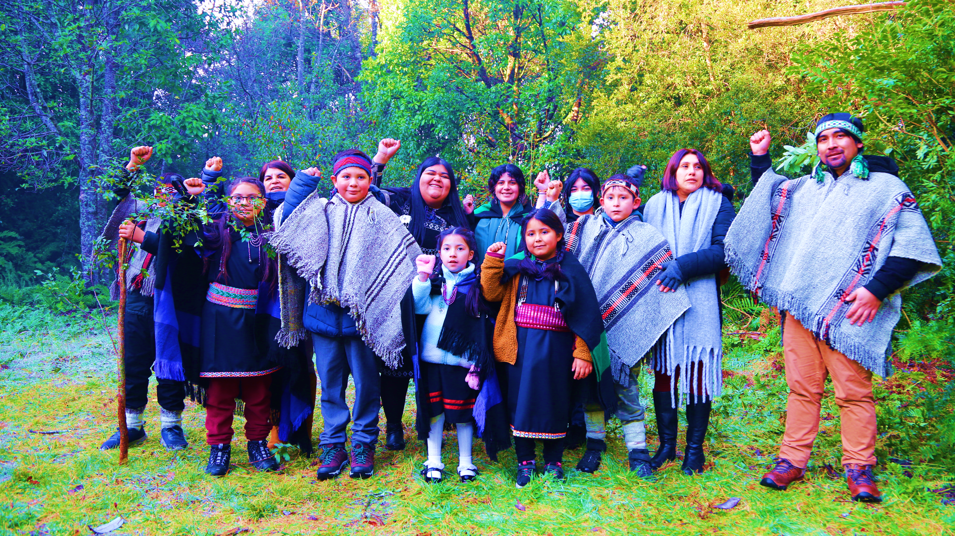
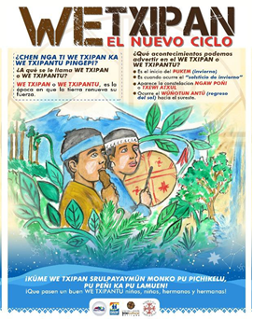
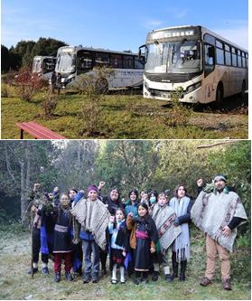
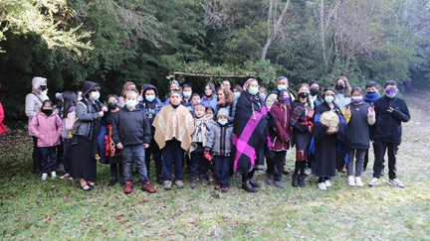
ACTIVIDADES
1.-CEREMONIA COMUNAL WE TXIPAN.
Desde el PEIB UTP DAEM, se organizó en conjunto con los establecimientos, ceremonia comunal WE TXIPAN, la cual se efectuó en el Parque Vivero Alerce en día 22 de junio del 2022, es esta ceremonia participaron alrededor de 120 estudiantes de 15 establecimientos de la comuna.
Señalar que se contó con la colaboración y asistencia de la delegada del sector de Alerce, Sra. Johana Shulbach y la encargada de la Oficia de Asuntos Indígenas, Sra. Blanca Vargas.

Slide 9
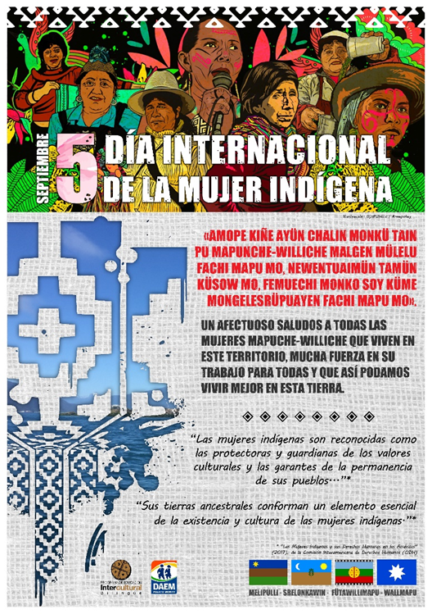
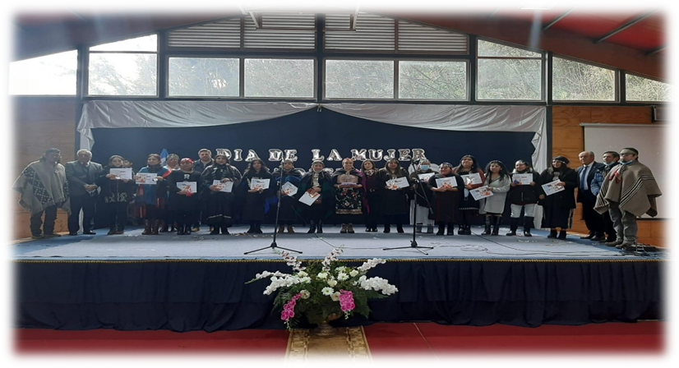
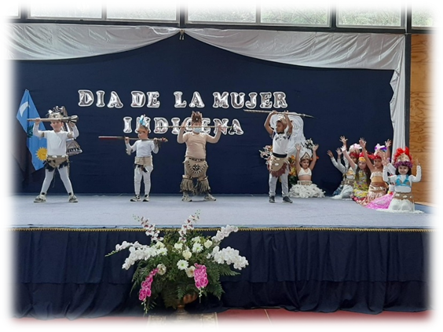
2.- CONMEMORACIÓN DÍA DE LA MUJER INDÍGENA
Durante el mes de agosto se organizó el acto en conmemoración del día de la mujer indígena, la que se llevó a cabo en la Escuela Argentina el miércoles 07 de septiembre, con la participación de estudiantes de dicho establecimiento y estudiantes invitados de la Escuela Angelmó y Escuela Rural Salto Grande.

Slide 10
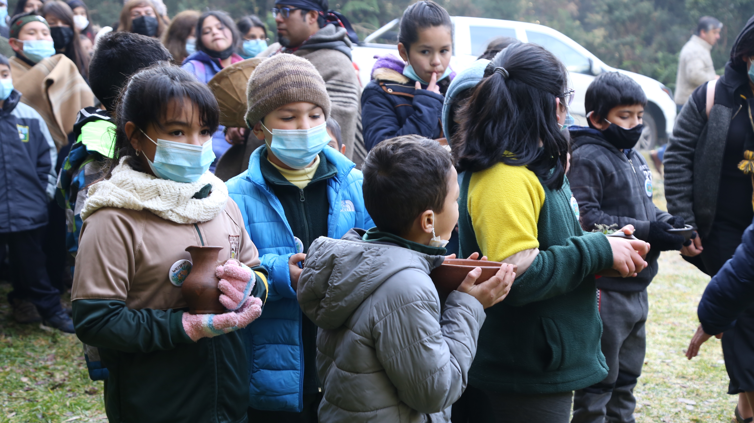
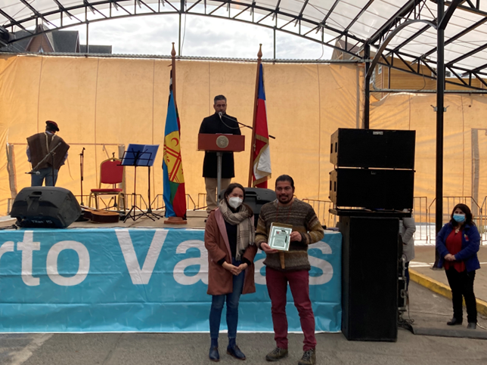
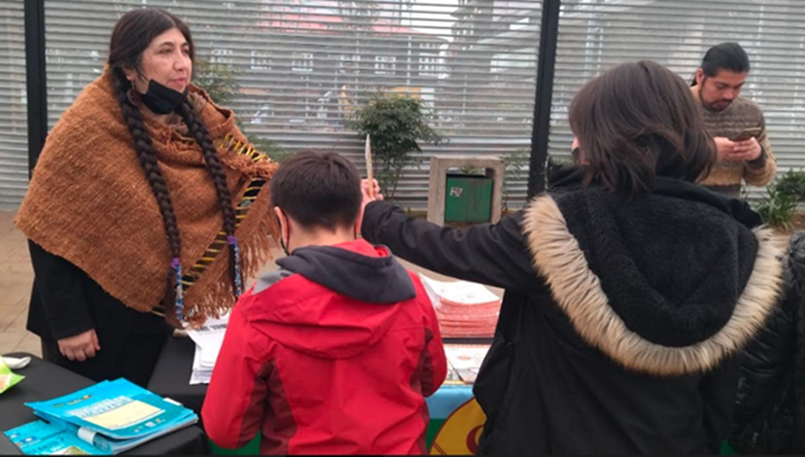
3.- MUESTRA REGIONAL INTERCULTURAL EIB – PUERTO VARAS
Muestra de material didáctico del programa E.I.B. DAEM Puerto Montt, exposición y entrega de material a las comunidades escolares de diversas escuelas, educadores y otros agentes de la educación. Este encuentro se realizó el martes 06 de septiembre en Puerto Varas, además, la Seremi de Educación, realizó un reconocimiento a tres educadores de la comuna por su aporte en el fortalecimiento de la asignatura.

Slide 11
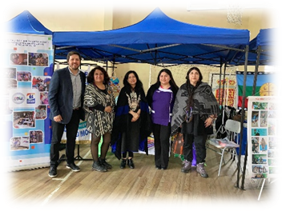
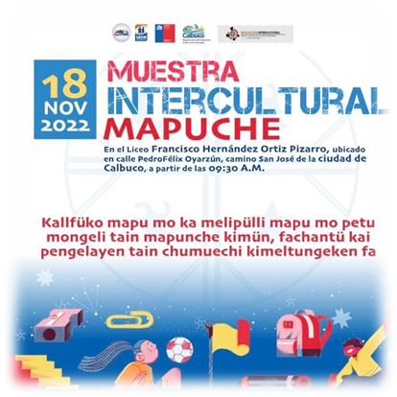
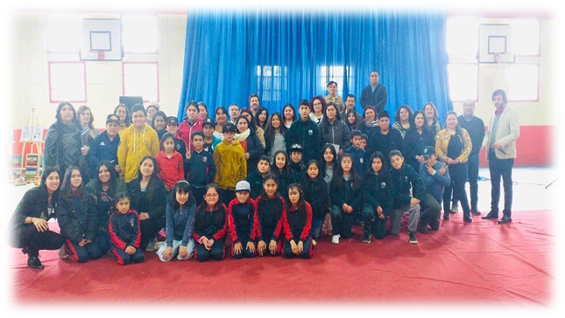
4.- MUESTRA INTERCOMUNAL EIB – CALBUCO – PUERTO MONTT
Se realizó en la ciudad de Calbuco la Primera Muestra Intercultural Mapuche, la cual fue organizada por el DAEM de la ciudad de Calbuco, DAEM Puerto Montt y el Departamento Provincial de Educación, en esta actividad participó de la comuna de Puerto Montt, el PEIB UTP DAEM en conjunto con la Escuela Angelmó, Colegio Nueva Alerce, Escuela Rural Lenca y Escuela Argentina, en donde las educadoras tradicionales y profesores mentores realizaron exposición de sus trabajos, además, se llevó material para ser regalado a los estudiantes y para las bibliotecas de las escuelas vecinas.
Por su parte de la comuna anfitriona, participaron 7 escuelas con sus estudiantes, apoderados y artesanos de la comuna.

Slide 12
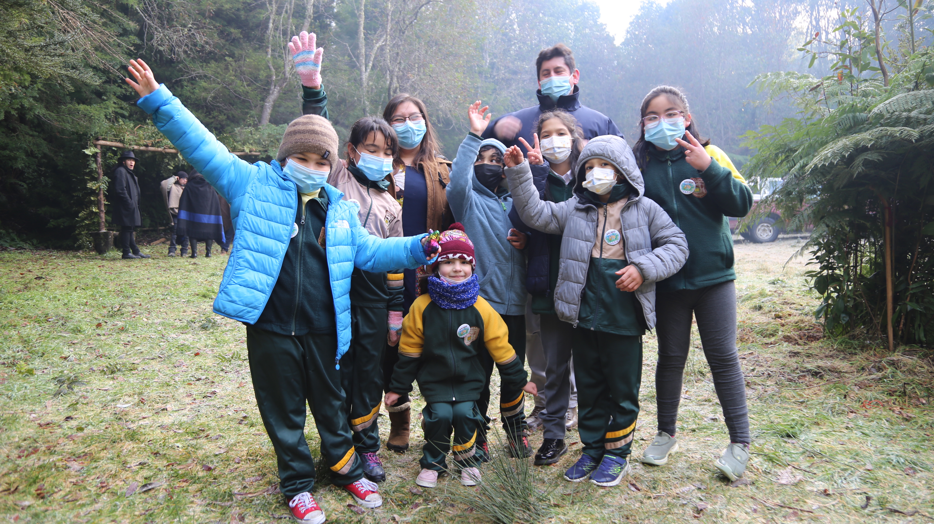
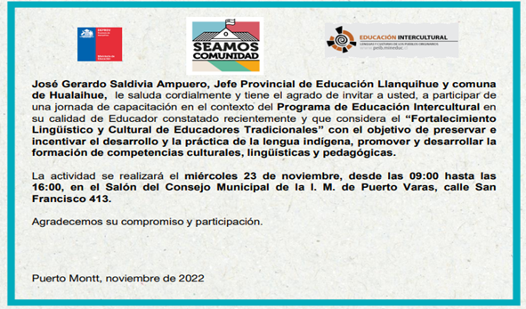
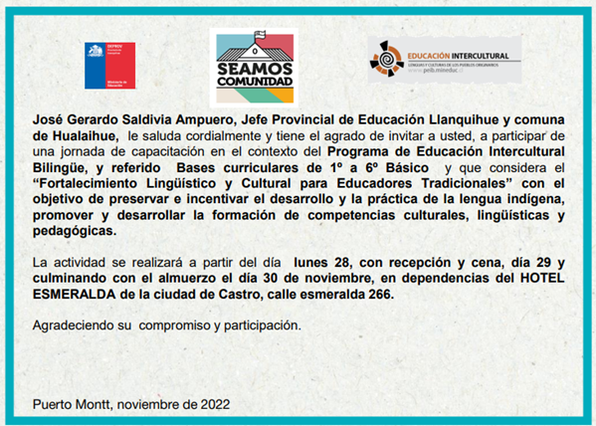
5.-JORNADA POST CONSTATACIÓN MINEDUC- ASOCIACIÓN ILCHE WILLIMAPU – PUERTO VARAS.
Miércoles 23 de noviembre, Participación Jornada Post Constatación de los educadores tradicionales y PEIB UTP de la comuna en la ciudad de Puerto Varas, proceso de retroalimentación y entrega de resultados generales.
6.-JORNADA REGIONAL EIB MINEDUC – CASTRO CHILOÉ.
28, 29 30 de noviembre, Jornada Regional en la ciudad de Castro Chiloé, participación de los educadores tradicionales seleccionados como representantes por el PEIB UTP DAEM, asistieron cuatro educadores tradicionales y una profesora mentora.
Tema: Planes y Programas de estudio 1ero a 6to básico y material pedagógico.
1 Escuela Cayenel Educ. T. Rosita Lara
2 Escuela Argentina Educ. T. Celia Colún
3 Colegio Nueva Alerce Educ. T. Mauricio Antimán
4 Escuela Angelmó Prof.T. Mentor Katia Villarroel
5 Escuela Melipulli Educ. T. Ana Levín

Slide 13
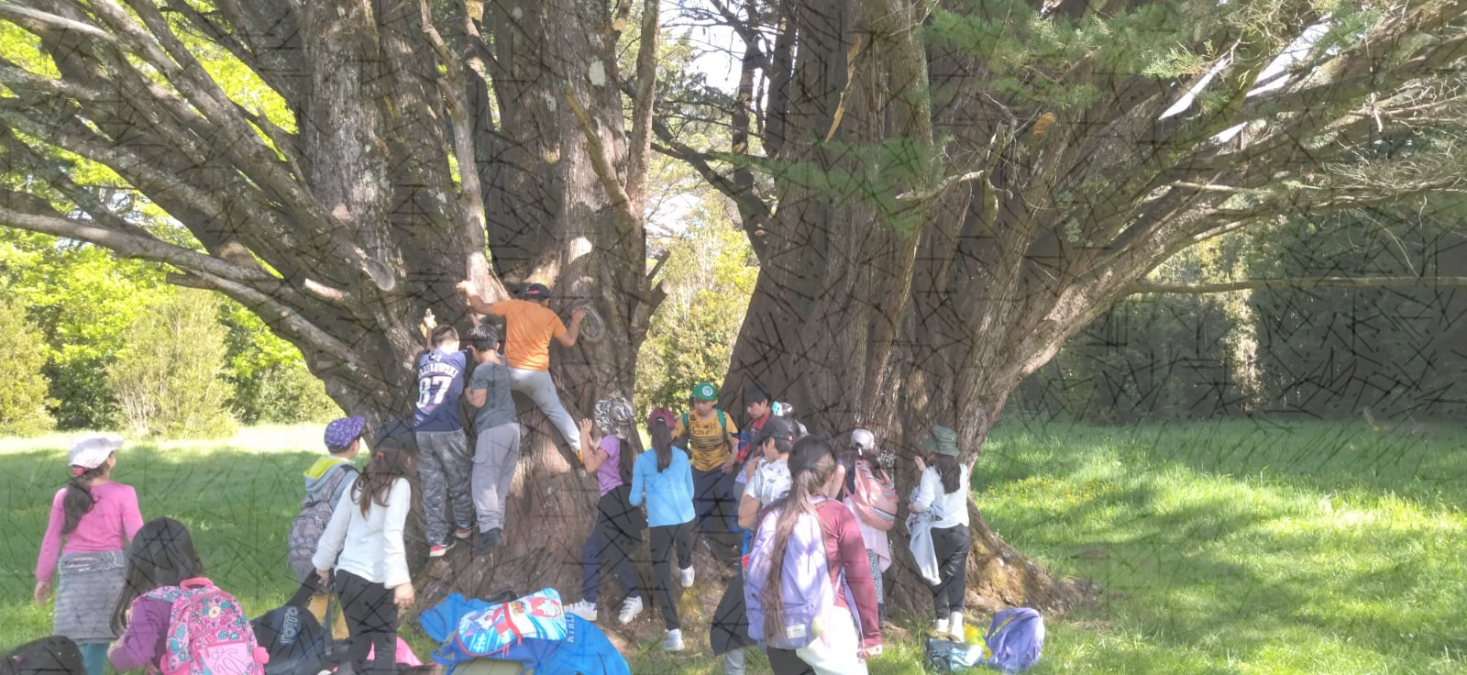
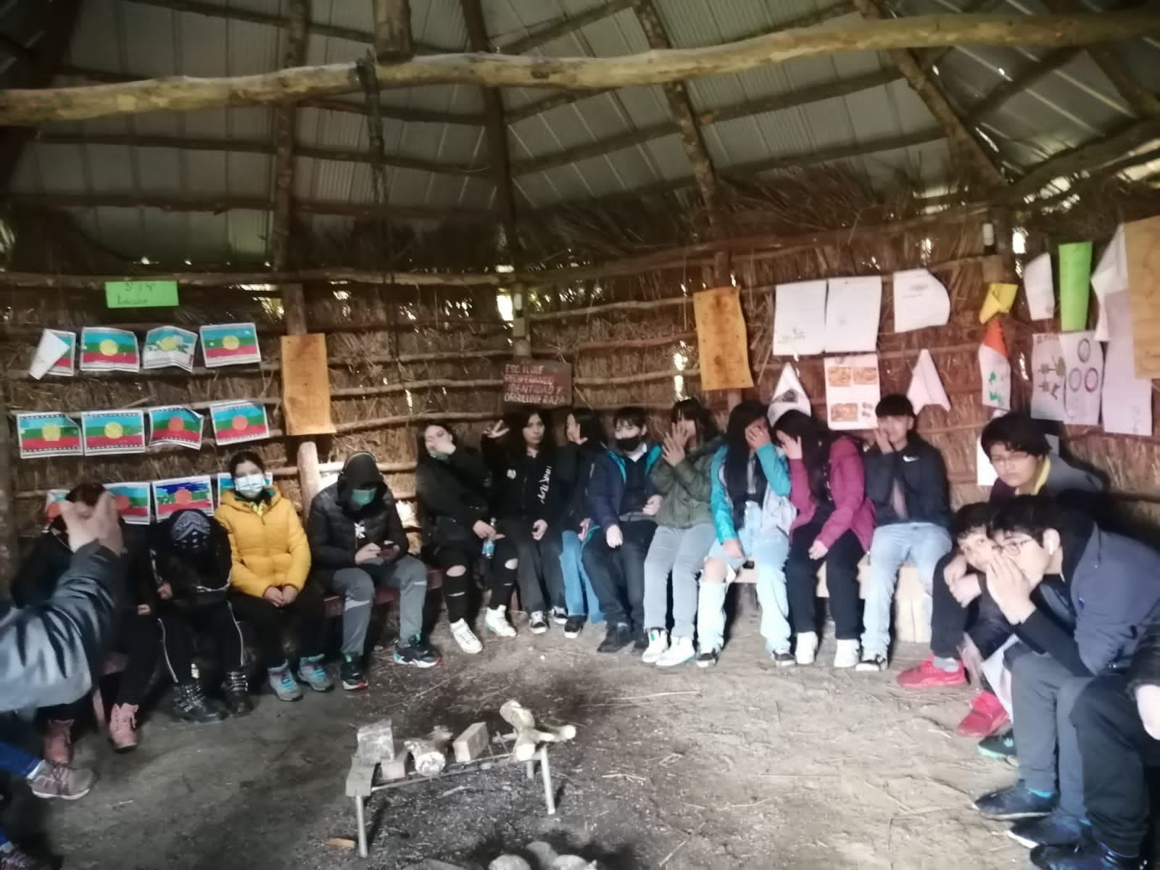
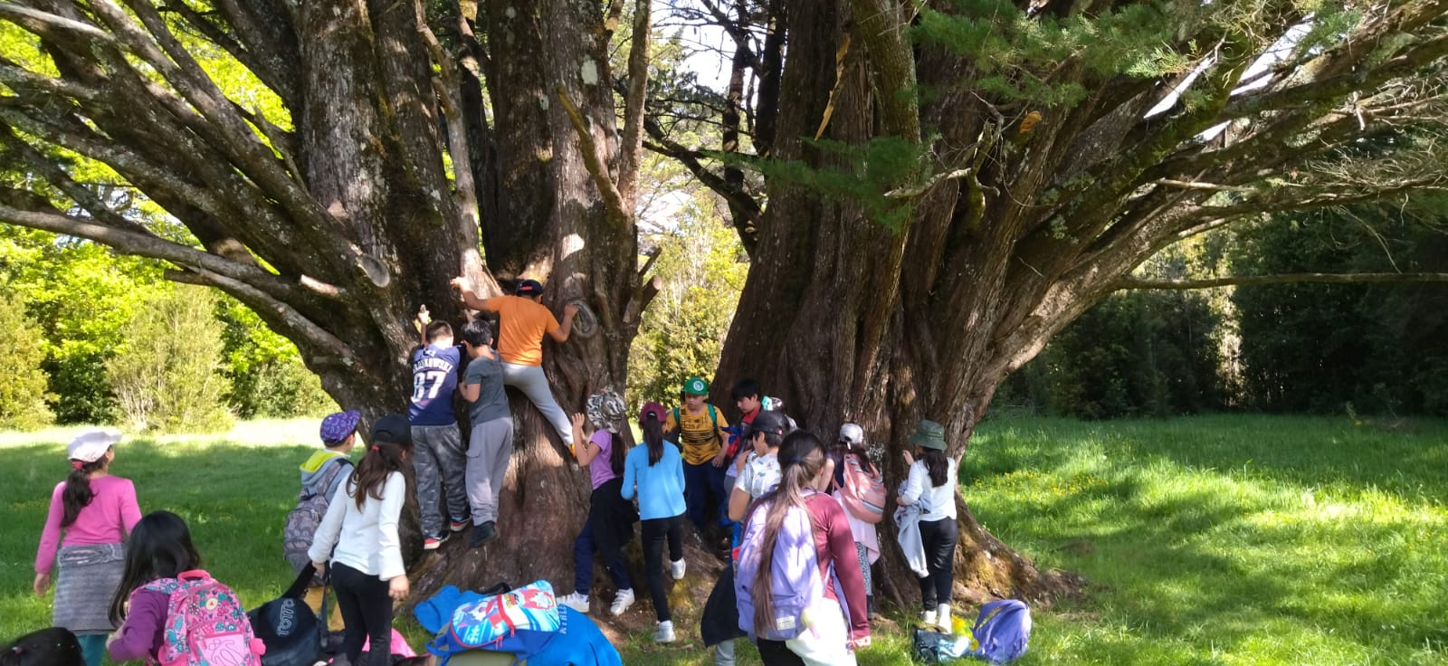
SALIDAS PEDAGÓGICAS.
Desde el PEIB, se gestionaron 48 salidas pedagógicas solicitadas por los E.E, de estas solicitudes se lograron realizar 38 y 10 quedaron sin efectuarse por temas de paro tanto de Conaf como de Transporte DAEM.
Los E.E principalmente visitan sitios significativos del territorio (Monte Verde, Pelluhuin, Parque Alerce Andino, Parque Vivero Alerce, Ilque, Caleta La Arena, entre otros.

Slide 14
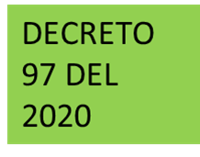
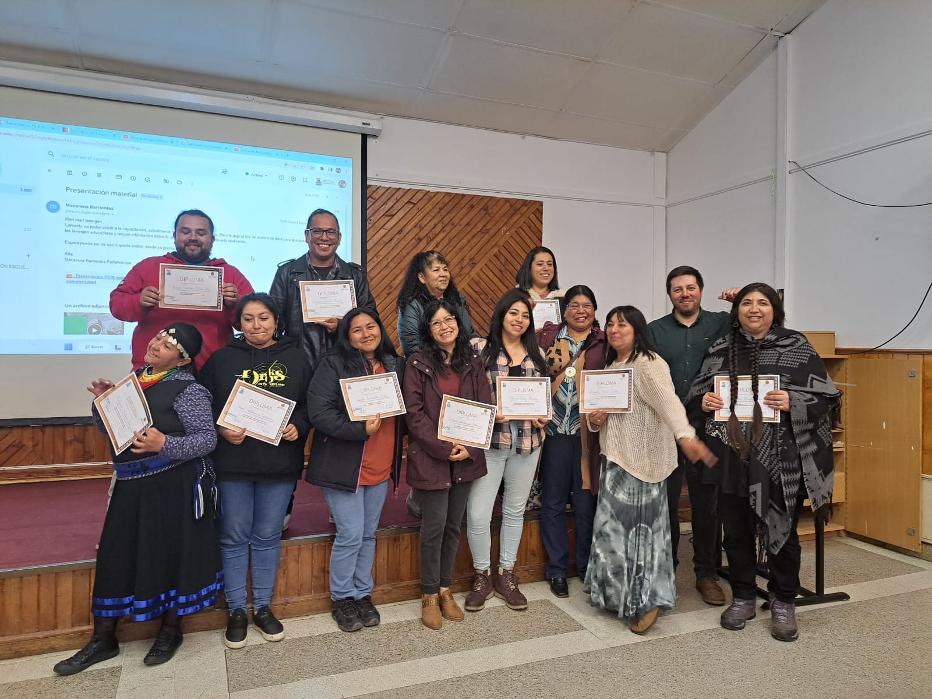
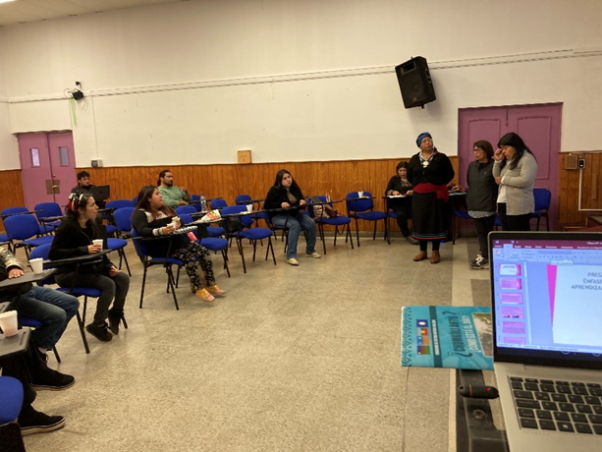
JORNADAS DE CAPACITACIÓN DICIEMBRE
EL 21 y 22 DE DICIEMBRE El PEIB, capacitó a 35 educadores tradicionales de la comuna, en las siguientes temáticas:
Planes y Programas.
Progresión de los OA y material pertinente.
Oralidad en el Aula.
Salidas pedagógicas y rituales ancestrales.
Aspectos administrativos y normativa de los E.E.
Material curricular 2023.

Slide 15

MATERIAL PEDAGÓGICO
https://fliphtml5.com/bookcase/hrgof/

